Slide 1
Бюджет для граждан
Подготовлен на основании решения Собрания депутатов Дубовского сельского поселения Биробиджанского муниципального района Еврейской автономной области «О бюджете Дубовского сельского поселения Биробиджанского муниципального района еврейской автономной области на 2018 год и плановый период 2019 и 2020 годов»

Slide 2
Уважаемые жители Дубовского сельского поселения!
В эти дни мы ведем работу над самым важным документом поселения - бюджетом муниципального образования «Дубовского сельского поселения» Биробиджанского муниципального района Еврейской автономной области на 2018 год и плановый период на 2019 и 2020 годов. Его формирование - это сложный процесс, в который должны быть вовлечены все граждане.
В соответствии с бюджетным законодательством, бюджет поселения с 2018 года формируется на трехлетний бюджетный цикл с учетом показателей проекта бюджетного прогноза. Расходная часть бюджета ориентирована на сохранение социальных гарантий для жителей Дубовского сельского поселения, сохранением уровня номинальной заработной платы работников бюджетной сферы не ниже уровня, достигнутого в 2017 году, повышение качества и доступности муниципальных услуг. Исполнение бюджета в 2018-2020 годах планируется осуществлять в рамках 5 муниципальных программ.
«Бюджет для граждан» - информационный сборник, который знакомит население с основными положениями главного финансового документа - бюджета муниципального образования «Дубовское сельское поселение» на 2018 год и плановый период 2019 и 2020 годов, который создан специально для того, чтобы каждый житель Дубовского сельского поселения был осведомлен, как формируется и расходуется бюджет муниципального образования, сколько в бюджет поступает средств и на какие цели они направляются.
Мы открыты для ваших замечаний и конструктивных предложений.

Slide 3
Основные понятия
Бюджет - форма образования и расходования денежных средств, предназначенных для финансового обеспечения задач и функций государства и местного самоуправления
Доходы бюджета - денежные средства поступающие в бюджет
Расходы бюджета - денежные средства, выплачиваемые из бюджета
Бюджетная система - совокупность федерального бюджета, бюджетов субъектов Российской Федерации, местных бюджетов и бюджетов государственных внебюджетных фондов
Межбюджетные трансферты - средства, предоставляемые одним бюджетом бюджетной системы другому бюджету бюджетной системы
Консолидированный бюджет - свод бюджетов бюджетной системы на соответствующей территории (без учета межбюджетных трансфертов между этими бюджетами)
Дефицит бюджета - превышение расходов бюджета над его доходами
Профицит бюджета - превышение доходов бюджета над его расходами
Бюджетный процесс – регламентируемая законодательством деятельность органов исполнительной власти, по составлению и рассмотрению проектов бюджетов, утверждению и исполнению бюджетов, контролю за их исполнением, осуществлению бюджетного учета, составлению, внешней проверке, рассмотрению и утверждению бюджетной отчетности

Slide 4
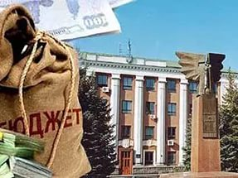
Бюджет – это план доходов и расходов на определенный период
Бюджеты семей
Какие бывают бюджеты?
Бюджеты публично-правовых образований
Доходы: заработная плата, премии и т.п.
Расходы: оплата коммунальных услуг, расходы
на питание, транспорт и т.п.
Доходы: налоговые и неналоговые доходы
Расходы: социальная сфера, образование, образование
Бюджеты организаций
Российской Федерации (федеральный бюджет, бюджеты государственных внебюджетных фондов РФ)
Субъектов Российской Федерации
(региональные бюджеты, бюджеты территориальных фондов обязательного медицинского страхования)
Муниципальных образований
(местные бюджеты муниципальных районов, городских округов, городских и сельских поселений)
Доходы: выручка от реализации и т.п.
Расходы: выплата заработной платы рабочим, закупка материалов.

Slide 5
Этапы составления и утверждения бюджета муниципального образования «Дубовского сельского поселения»
До начала составления проекта бюджета администрацией Дубовского сельского поселения принимается муниципальный правовой акт, в котором определяются ответственные исполнители, порядок и сроки работы над документами и материалами, необходимыми для составления проекта бюджета. Непосредственное составление бюджета осуществляет бухгалтерия администрации сельского поселения. Составленный проект бюджета бухгалтерия администрации сельского поселения представляет на рассмотрение, осуждение и утверждение в Собрание депутатов Дубовского сельского поселения, а также в контрольно-счетную палату для проверки
Составление проекта бюджета
Рассмотрение проекта бюджета
Проект бюджета сельского поселения на 2018 год и плановый период 2019 и 2020 годов администрацией сельского поселения рассмотрен до 15 ноября 2017, проведены публичные слушания по обсуждению проекта бюджета 23.11.2017. Администрация сельского поселения 15.11.2017 внесла на рассмотрение Собранию депутатов Дубовского сельского поселения и в Контрольно-счетную палату Биробиджанского муниципального района проект решения о бюджете на 2018 год и плановый период 2019 и 2020 годов. В декабре проект решения о бюджете рассмотрен депутатами на депутатских комиссиях и на заседаниях Собрания депутатов.
Утверждение проекта бюджета
Решение о бюджете на 2018 год и плановый период 2019 и 2020 годов утвержден Собранием депутатов Дубовского сельского поселения 28.12.2017.
Нормативные правовые акты, регулирующие бюджетные правоотношения
Прогноз социально – экономического развития муниципального образования Дубовского сельского поселения
Бюджетный прогноз муниципального образования Дубовского сельского поселения
Основные направления бюджетной политики
Основные направления налоговой политики
Муниципальные программы муниципального образования Дубовского сельского поселения

Slide 6
Структура бюджета муниципального образования Дубовского сельского поселения
При превышении доходов над расходами принимается решение, как их использовать (например, накапливать резервы, остатки, погашать долг).
Расходы
Профицит
Доходы
Дефицит
При превышении расходов над доходами принимается решение об источниках покрытия дефицита (например, использовать имеющиеся накопления, остатки, взять в долг).

Slide 7
Основные характеристики бюджета муниципального образования Дубовского сельского поселения на 2018 - 2020 годы (тыс.руб.)
Наименование | Оценка 2017 год | 2018 год | 2019 год | 2020 год
Доходы | 9169,0 | 10424,9 | 8878,2 | 9281,1
Расходы | 9533,8 | 10719,9 | 8878,2 | 9281,1
Дефицит | -364,8 | -295,0 | 0 | 0

Slide 8
Как определяется баланс бюджета?
Расходы бюджета сопоставляются с доходами, получается их баланс.
Доходы – Расходы = Дефицит / Профицит
Если расходы превышают доходы складывается дефицит, если они меньше доходов - профицит
10424,9 8878,2 9281,1
Тыс. руб.
Тыс. руб.
Тыс. руб.
Дефицит Дефицит Дефицит
2018 295,0 2019 0 2020 0
тыс. руб. тыс. руб. тыс. руб.
Тыс. руб.
Тыс. руб.
Тыс. руб.
10719,9 8878,2 9281,1
В случае нехватки денежных средств на покрытие всех обязательств государства в конкретном году планируется источники заимствований или происходит сокращение расходов

Slide 9
Структура доходов бюджета Дубовского сельского поселения в 2018-2020 годах
Налоговые доходы
Доходы от предусмотренных законодательством Российской Федерации о налогах и сборах федеральных налогов и сборов, в том числе от налогов, предусмотренных специальными налоговыми режимами, региональных налогов, а также пеней и штрафов по ним
Неналоговые доходы
Поступающие в бюджет платежи за оказание государственных услуг, за пользование природными ресурсами, за пользование государственной собственностью, от продажи государственного имущества, а также платежи в виде штрафов и иных санкций за нарушение законодательства
Безвозмездные поступления
Дотации, субсидии, субвенции, иные межбюджетные трансферты из федерального и областного бюджета, а также безвозмездные поступления от физических и юридических лиц

Slide 10
Структура доходной части бюджета муниципального образования Дубовского сельского поселения на 2018-2020 годы
Доходы бюджета поселения запланированы:
1) в 2018 году в сумме 10424,9 тыс. рублей, в том числе:
Налоговые и неналоговые доходы составят 823,9 тыс. рублей;
Безвозмездные поступления составят 9601 тыс. рублей.
2) в 2019 году в сумме 8878,2 тыс. рублей, в том числе:
Налоговые и неналоговые доходы составят 868,1 тыс. рублей;
Безвозмездные поступления составят 8010,1 тыс. рублей.
3) в 2020 году в сумме 9281,1 тыс. рублей, в том числе:
Налоговые и неналоговые доходы составят 904,9 тыс. рублей;
Безвозмездные поступления составят 8376,2 тыс. рублей.
Налоговые доходы
Неналоговые доходы
Безвозмездные поступления

Slide 11
Структура налоговых и неналоговых доходов бюджета муниципального образования Дубовского сельского поселения на 2018-2020 годы (тыс.руб.)
Наименование доходных источников | оценка 2017 | Прогноз 2018 | Темп роста % | Прогноз 2019 | Темп роста % | Прогноз 2020 | Темп роста %
Налоговые и неналоговые доходы, в т. ч.: | 701,9 | 823,9 | 117 | 868,1 | 105 | 904,9 | 104
Налоговые доходы всего: в т. ч. | 625,9 | 738,9 | 118 | 783,1 | 106 | 819,9 | 105
Налог на доходы физических лиц | 244,8 | 309 | 126 | 314 | 102 | 323 | 103
Единый сельскохозяйственный налог | 40 | 20 | 50 | 20 | 100 | 24 | 120
Налог на имущество физических лиц | 48,5 | 52 | 107 | 52 | 100 | 68 | 131
Земельный налог | 141,1 | 192 | 136 | 210 | 109 | 210 | 100
Акцизы | 151,5 | 165,9 | 109 | 187,1 | 113 | 194,9 | 104
Неналоговые доходы всего: в т. ч. | 76 | 85 | 112 | 85 | 100 | 85 | 100
Доходы от использования имущества, находящегося в государственной и муниципальной собственности | 48,3 | 30 | 62 | 30 | 100 | 30 | 100
Доходы от оказания платных услуг | 27,7 | 55 | 198 | 55 | 100 | 55 | 100

Slide 12
Межбюджетные трансферты
Межбюджетные трансферты (безвозмездные поступления) – это средства одного бюджета бюджетной системы РФ, перечисляемые другому бюджету бюджетной системы РФ
Дотации (от лат. «Dotatio» – дар, пожертвование) | Субвенции (от лат. «Subvenire» – приходить на помощь) | Субсидии (от лат. «Subsidium» – поддержка)
Предоставляются без определения конкретной цели их использования | Предоставляются на финансирование «переданных» другим публично-правовым образованиям полномочий | Предоставляются на условиях долевого софинансирования расходов других бюджетов
Вы даете ребенку «карманные деньги». | Вы даете ребенку деньги и посылаете его в магазин купить продукты (по списку) | Вы «добавляете» денег для того, чтобы ваш ребенок купил себе новый телефон (а остальные он накопил сам)

Slide 13
Объем безвозмездных поступлений в бюджете муниципального образования Дубовского сельского поселения в 2018-2020 годах (тыс.руб.)
Показатель | Оценка 2017 год | Прогноз 2018 год | Прогноз 2019 год | Прогноз 2020 год
Дотации | 8233 | 9205,4 | 7934,1 | 8297,7
Субсидии | 161,6 | 320,4 | 0 | 0
Субвенции | 72,5 | 75,2 | 76 | 78,5
Иные МБТ | 0 | 0 | 0 | 0
Возврат остатков МБТ | 0 | 0 | 0 | 0
Всего безвозмездных поступлений | 8467,1 | 9601 | 8010,1 | 8376,2
2017 год
2018 год

Slide 14
Как классифицируются расходы бюджета?
Расходы бюджета – выплачиваемые из бюджета денежные средства, за исключением средств, являющихся источниками финансирования дефицита бюджета, и направляемые на финансовое обеспечение задач и функций государства и местного самоуправления.
Формирование расходов бюджетов бюджетной системы Российской Федерации осуществляется в соответствии с расходными обязательствами, обусловленными установленным законодательством Российской Федерации разграничением полномочий федеральных органов государственной власти, органов государственной власти субъектов Российской федерации и органов местного самоуправления, исполнение которых согласно законодательству Российской Федерации, международным и иным договорам и соглашениям должно происходить в очередном финансовом году (очередном финансовом году плановом периоде) за счет средств соответствующих бюджетов.
Классификация отражает направление средств бюджета на выполнение основных функций государства (раздел-подраздел-целевые статьи-виды расходов)
Классификация расходов по признакам
Классификация расходов бюджета непосредственно связана со структурой управления, она отображает группировку юридических лиц, получающих бюджетные средства (главные распорядители средств бюджета)
функциональная
ведомственная
экономическая
Классификация показывает деление расходов на текущие и капитальные, а также на выплату заработной платы, на материальные затраты, на приобретение товаров и услуг

Slide 15
РАСХОДЫ БЮДЖЕТА
Расходы бюджета - это средства, выплачиваемые из бюджета на реализацию расходных обязательств муниципального образования Дубовского сельского поселения, то есть расходов, необходимость которых установлена муниципальными правовыми актами органов местного самоуправления в соответствии с федеральными законами (законами субъекта Российской Федерации)
На какие цели расходуются средства бюджета?
На функционирование учреждений социальной сферы ( культуры, физкультуры и спорта) и органов местного самоуправления;
На социальное обеспечение населения (выплату пенсий);
На субсидии населению на оплату жилья и услуг жилищно-коммунального хозяйства;
На другие государственные нужды (межбюджетные трансферты передаваемые бюджетам поселений и т.д.)

Slide 16
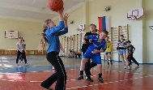
Структура расходов бюджета муниципального образования Дубовского сельского поселения на 2018 год и плановый период 2019-2020 годов
Общегосударст-венные вопросы
Национальная экономика
Национальная оборона
Социальная политика
Межбюджетные трансферты
Национальная безопасность и правоохранительная деятельность
Жилищно-коммунальное хозяйство
Культура, кинематография
Физическая культура и спорт
Каждый из разделов классификации имеет перечень подразделов, которые отражают основные направления реализации соответствующей функции
Полный перечень разделов и подразделов классификации расходов бюджетов приведен в статье 21 Бюджетного кодекса Российской Федерации

Slide 17
Структура расходов бюджета муниципального образования Дубовского сельского поселения на 2018 год и плановый период 2019-2020 годов
Наименование | 2018 год | 2019 год | 2020 год
Общегосударственные вопросы | 4448,3 | 4365,4 | 4379,0
Национальная оборона | 67,2 | 68,0 | 70,5
Национальная безопасность и правоохранительная деятельность | 36,0 | 36,0 | 36,0
Национальная экономика | 292,7 | 194,1 | 201,9
Жилищно-коммунальное хозяйство | 579,7 | 134,3 | 134,3
Культура, кинематография | 5106,5 | 3980 | 4359
Социальная политика | 98,6 | 98,6 | 98,6
Физическая культура и спорт | 2,0 | 2,0 | 2,0
Межбюджетные трансферты общего характера бюджетам бюджетной системы российской федерации | 88,9 | 0 | 0
 | 10719,9 | 8878,2 | 9281,1

Slide 18
Структура расходов муниципального образования Дубовского сельского поселения на 2018 год и плановый период 2019-2020 годов
Программные расходы составляют:
2018 год – 5900,6 тыс.рублей;
2019 год – 4269,8 тыс.рублей;
2020 год – 4656,6 тыс.рублей.
Непрограммные расходы:
2018 год – 4819,3 тыс. рублей;
2019 год – 4608,4 тыс.рублей;
2020 год – 4624,5 тыс.рублей.
Формирование бюджета муниципального образования Дубовского сельского поселения в 2018 году и плановом периоде 2019-2020 годов осуществлялось по программно-целевому принципу на основе муниципальных программ Дубовского сельского поселения. Исполнение бюджета в 2018году и плановом периоде на 2019 и 2020 годы планируется осуществлять в рамках 5 муниципальных программ.
.

Slide 19
Муниципальные программы муниципального образования Дубовского сельского поселения на 2018 год и плановый период 2019-2020 годов
Наименование программы | 2018 год | 2019 год | 2020 год
Муниципальная программа «Культура муниципального образования «Дубовское сельское поселение» на 2016 – 2020 годы» | 5106,5 | 3979,7 | 4358,7
Муниципальная программа «Благоустройство территории Дубовского сельского поселения на 2016 – 2020 годы» | 470,4 | 65,0 | 65,0
Муниципальная программа «Развитие физической культуры и спорта в Дубовском сельском поселении на период 2016-2020 годы» | 2,0 | 2,0 | 2,0
Муниципальная программа «Ликвидация чрезвычайных ситуаций, связанных с пожарами на территории муниципального образования муниципального образования «Дубовское сельское поселение» Биробиджанского муниципального района Еврейской автономной области на 2016 – 2020 годы» | 36,0 | 36,0 | 36,0
Муниципальная программа «Развитие автомобильных дорог общего пользования местного значения Дубовского сельского поселения на 2015-2020 годы» | 285,7 | 187,1 | 194,9
 | 5900,6 | 4269,8 | 4656,6

Slide 20
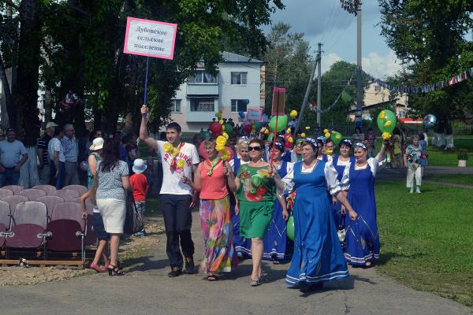
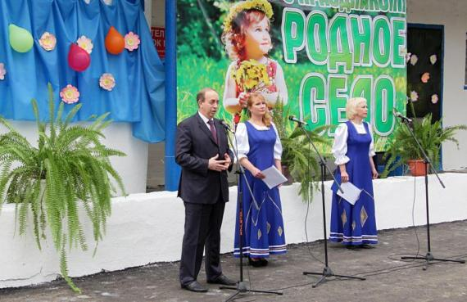
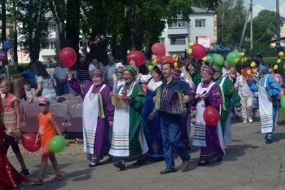
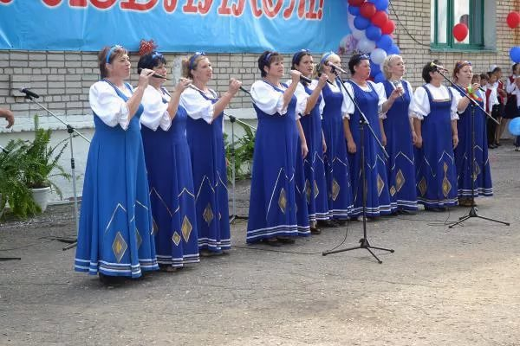
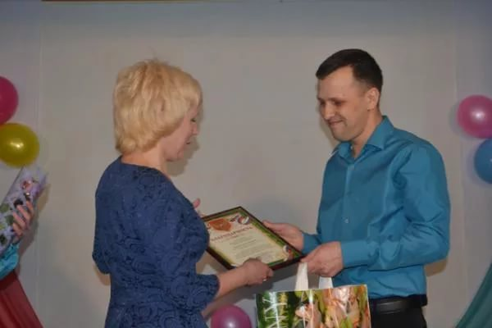
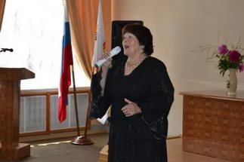
Расходы бюджета на культуру
Расходы на учреждения культуры на 2018 год составят 5106,5 тыс. рублей
Из них:
на дома культуры – 4125,9 тыс. рублей
на библиотеку – 965,6 тыс. рублей
на мероприятия в сфере культуры – 15,0 тыс. рублей.
На 2019 год расходы на культуру составят – 3980,0 тыс. рублей, на 2020 год – 4359,0 тыс. рублей

Slide 21
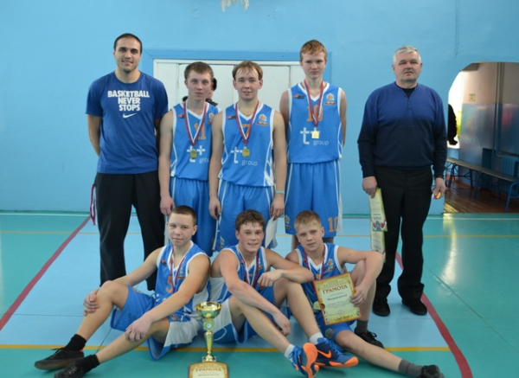
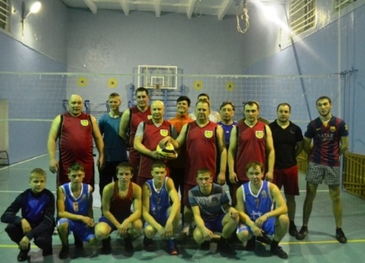
Расходы бюджета на физическую культуру и спорт
Цель программы: популяризация физической культуры и спорта среди различных групп населения района
Всего расходы на 2018 год запланированы в сумме
2,0 тыс. рублей
Расходы на 2019 год-2,0 тыс. рублей,
на 2020 год – 2,0 тыс. рублей.

Slide 22
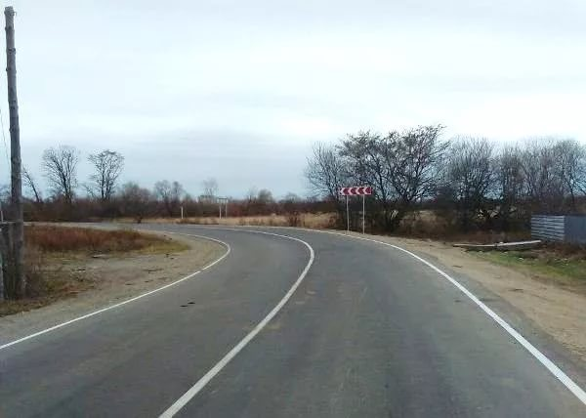
Дорожный фонд
Дороги общего пользования местного значения по Дубовскому сельскому поселению
8,308 км
В целях финансового обеспечения дорожной деятельности в составе бюджета сельского поселения сформирован муниципальный дорожный фонд
Доходы фонда
Доходы от уплаты акцизов на автомобильный бензин, прямогонный бензин, дизельное топливо, моторные масла для дизельных и карбюраторных (инжекторных) двигателей, производимые на территории Российской Федерации
Расходы фонда
Содержание дорог местного значения
Объем фонда:
2018 год – 285,7 тыс. рублей
2019 год – 187,1 тыс. рублей
2020 год -194,9 тыс. рублей

Slide 23
Контактная информация
«Бюджет для граждан»
Подготовлен администрацией Дубовского сельского поселения Биробиджанского муниципального района Еврейской автономной области
Адрес местонахождения:
679515, Еврейская автономная область, Биробиджанский район, с. Дубовое, ул. Молодежная, д. 8
Телефон: (42622)79-2-10, (42622)79-2-00; факс (42622)79-3-21
Адрес электронной почты: dubovoe_adm@mail.ru
График работы: Пн-Пт, 8.30 – 16.30

Slide 24
Спасибо за внимание!

